Slide 1

ОСНОВНЫЕ ПОКАЗАТЕЛИ ИСПОЛНЕНИЯ БЮДЖЕТА ГОРОДСКОГО ОКРУГА КАРПИНСК ЗА 2020 ГОД
 | 2020 год (план) тысяч рублей | 2020 год (факт) тысяч рублей | % исполнения
Доходы | 1 423 734,3 | 1 432 916,4 | 100,6
Расходы | 1 509 155,5 | 1 445 192,7 | 95,8
Дефицит/Профицит | (-) 85 421,2 | (-) 12 276,3

Slide 2
Доходы бюджета ГО Карпинск
ДОХОДЫ | Факт 2019г., тыс. руб. | План 2020г., тыс. руб. | Факт 2020г., тыс. руб. | Исполнение 2020г.,% | Отклонение 2020г. к 2019г., %
Налоговые и неналоговые | 399 461 | 333 128,7 | 344 081,6 | 103,3 | 86
Безвозмездные поступления | 1 087 891 | 1 090 605,6 | 1 088 834,8 | 99,8 | 100
Всего | 1 487 352 | 1 423 734,3 | 1 432 916,4 | 100,6 | 96

Slide 3
Структура и динамика налоговых доходов
Налоговые доходы | Факт 2019г., тыс. руб. | 2020 год |  | Исполнение 2020, % | Отклонение 2020 к 2019, %
 |  | План, тыс. руб. | Факт, тыс. руб.
Налог на доходы физ.лиц | 301 790 | 236 751 | 251 739,9 | 106 | 83
Акцизы | 24 739 | 24 723 | 23 015,2 | 93 | 93
Налоги на совокупный доход | 24 855 | 27 056 | 20 834,1 | 77 | 84
Налоги на имущество | 11 827 | 12 094 | 11 473,7 | 95 | 97
Государственная пошлина | 6 629 | 7 029,4 | 7 400,2 | 105 | 112
ИТОГО | 369 840 | 307 653,4 | 314 463,1 | 102 | 85
2019 год
2020 год

Slide 4
СТРУКТУРА И ДИНАМИКА НЕНАЛОГОВЫХ ДОХОДОВ
Наименование вида доходов | Факт 2019 | 2020 год |  | Исполнение 2020, % | 2020 к 2019, %
 |  | План | Факт
Доходы от использования имущества, находящегося в муниципальной собственности | 20 794,3 | 17 698,5 | 22 014,6 | 124,4 | 106
Платежи при пользовании природными ресурсами | 1 084,4 | 1 382,4 | 1 057,4 | 76,5 | 98
Доходы от оказания платных услуг (работ) и компенсации затрат государства | 592,2 | 2 622,2 | 2 740,3 | 104,5 | 462,7
Доходы от продажи материальных и нематериальных активов | 4 730,0 | 1 940,9 | 1 920,4 | 98,9 | 41
Штрафы, санкции, возмещение ущерба | 2 412,4 | 1 831,3 | 1 884,4 | 102,9 | 78
ВСЕГО НЕНАЛОГОВЫЕ ДОХОДЫ | 29 620 | 25475,3 | 29 617,1 | 116,3 | 100
2020 год
2019 год

Slide 5
СТРУКТУРА БЕЗВОЗМЕЗДНЫХ ПОСТУПЛЕНИЙ 2020 ГОД
СУММА БЕЗВОЗМЕЗДНЫХ ПОСТУПЛЕНИЙ В 2020 ГОДУ СОСТАВИЛА
ДОТАЦИИ БЮДЖЕТАМ ГОРОДСКИХ ОКРУГОВ НА ВЫРАВНИВАНИЕ БЮДЖЕТНОЙ ОБЕСПЕЧЕННОСТИ
365 602
СУБСИДИИ - 302 960
ИНЫЕ МЕЖБЮДЖЕТНЫЕ ТРАНСФЕРТЫ
12 494
СУБВЕНЦИИ – 422 849
1 103 905
тысяч рублей

Slide 6

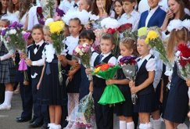
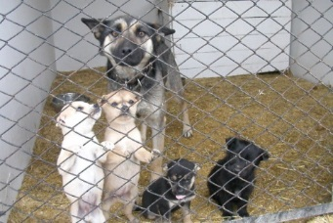
СУБВЕНЦИИ
На оплату жилищно-коммунальных услуг отдельным категориям граждан – 16 692,6
Составление списков кандидатов в присяжные заседатели федеральных судов общей юрисдикции– 2,88
На хранение, комплектование, учет и использование архивных документов – 327,0
На компенсацию отдельным категориям граждан оплаты взноса на капитальный ремонт общего имущества в многоквартирном доме – 70,7
Поступило
субвенций в 2020 году 422 849
тысяч рублей,
из них:
На предоставление гражданам субсидий на оплату жилого помещения и коммунальных услуг
18 682,0
На осуществление первичного воинского учёта на территориях, где отсутствуют военные комиссариаты 1 881,5
На организацию отдыха детей в учебное время
636,06
На создание административных
комиссий и определению перечня должностных лиц, уполномоченных составлять протоколы
115,4
На предоставление отдельным категориям граждан компенсаций расходов на оплату жилого помещения и коммунальных услуг
44 898,8
На организацию проведения
мероприятий по отлову и содержанию безнадзорных собак - 667,2
На образование
338 875,0
Notes:
тут

Slide 7
ПОСТУПИЛО В 2020 ГОДУ В БЮДЖЕТ ГО КАРПИНСК СУБСИДИЙ в сумме 302 960,1 тысяч рублей, из них:
На строительство и реконструкцию зданий муниципальных образовательных организаций 96 561,1
На информатизацию муниципальных библиотек – 92,0
Формирование современной городской среды – 14 850,0
На переселение граждан из жилых помещений 104 612,0
Организация бесплатного горячего питания обучающихся – 4 365,7
Восстановление воинских захоронений – 1 035,4
На проведение землеустроительных работ по описанию местоположения границ территориальных зон и населенных пунктов, расположенных на территории Свердловской области, внесение в ЕГРН сведений о границах территориальных зон и населенных пунктов – 160,0
На осуществление мероприятий по организации питания в МОУ – 12 412,66
На организацию отдыха детей в каникулярное время – 3 608,6
На разработку документации по планировке территории – 336,0
Строительство, реконструкция, капитальный ремонт, ремонт автомобильных дорог общего пользования местного значения – 64 926,6

Slide 8

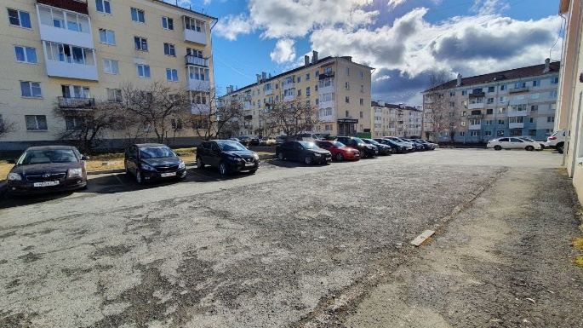
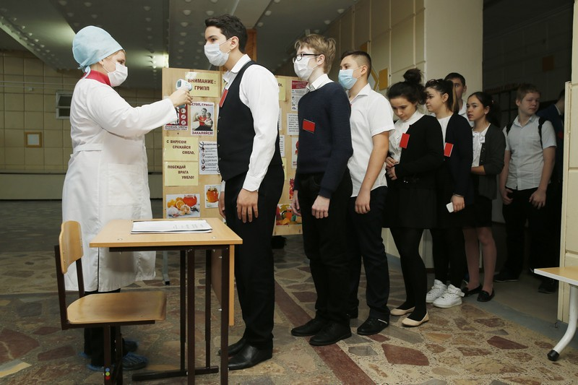
Поступило иных межбюджетных трансфертов в бюджет городского округа Карпинск 2020 году – 12 493,7 тыс. рублей, в том числе:
Ежемесячное денежное вознаграждение за классное руководство педагогическим работникам общеобразовательных организаций– 4 665,5
Содействие достижению и (или) поощрение достижения наилучших значений показателей деятельности органов местного самоуправления городских округов и муниципальных районов, расположенных на территории Свердловской области– 274,3
Приобретение устройств (средств) дезинфекции и медицинского контроля для муниципальных организаций в целях профилактики и устранения последствий распространения новой коронавирусной инфекции – 6 501,3
Приобретение устройств (средств) дезинфекции и медицинского контроля для муниципальных организаций в сфере культуры в целях профилактики и устранения последствий распространения новой коронавирусной инфекции – 1 052,6

Slide 9
Структура расходов за 2020 год
Нац. безопасность и правоохранительная деятельность –
7 427,1 (0,5 %)
Национальная экономика -
117 182,4 (8,1 %)
Общегосударственные расходы –
70 424,7 (4,9%)
Жилищно-коммунальное
хозяйство
317 674,1 (22,0 %)
Охрана окружающей среды –
1 840,7 (0,1%)
1 445 192,7 тыс. руб.
Национальная оборона 1 881,5 (0,1%)
Образование
742 724,2 (51,4 %)
Физическая культура и спорт
31 870,0
(2,2 %)
Социальная политика
98 018,8
(6,8%)
Обслуживание муниципального долга
1 783,5 (0,1%)
Культура
50 180,2 (3,5 %)
Средства массовой информации 4 185,5 (0,3%)

